Slide 1
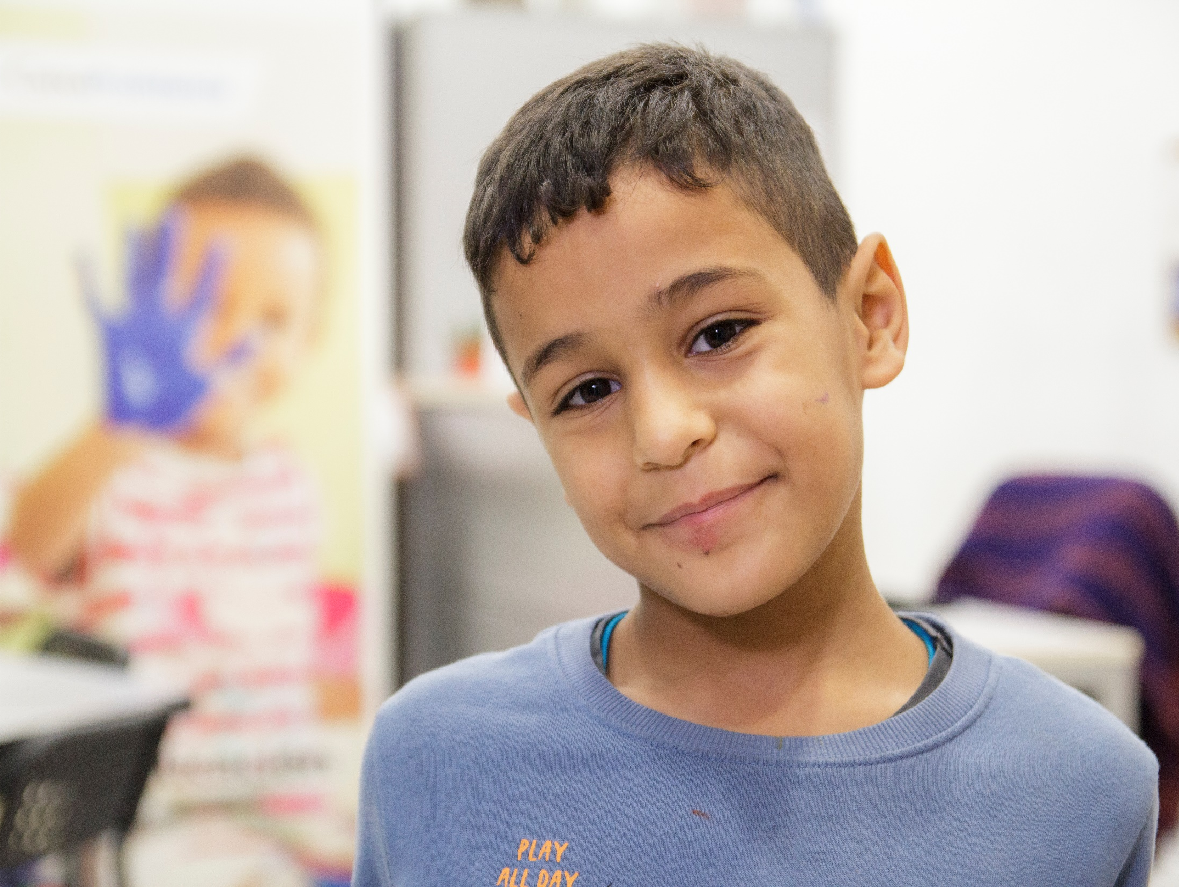
CURS 2022-2023

Slide 2
A la Fundació Comtal
Treballem per la inclusió social i laboral d’infants, joves i famílies que es troben en situació vulnerable.
Objectiu: millorar la seva qualitat de vida i reescriure el seu futur.

Slide 3
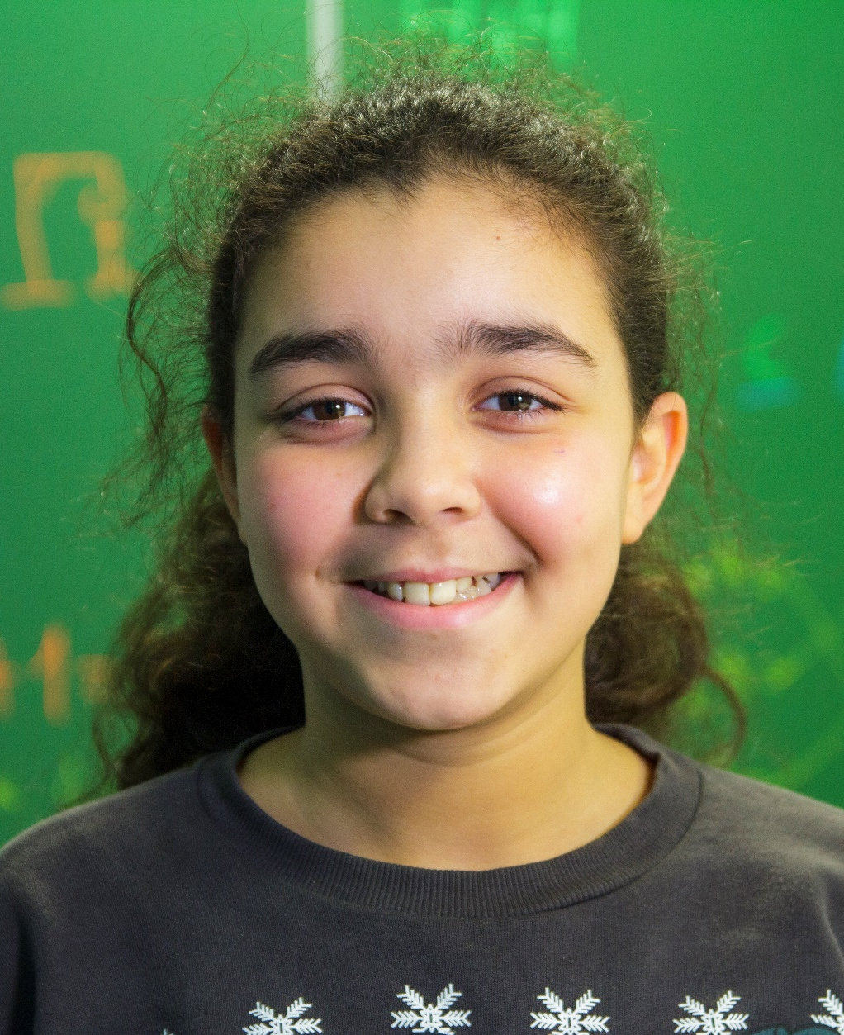
Què fem
ÀREA RESIDENCIAL
ÀREA SOCIOEDUCATIVA
ESCOLA DE SEGONA OPORTUNITAT
PROGRAMES D’ORIENTACIÓ I INSERCIÓ SOCIOLABORAL
PARTICIPACIÓ I ACCIÓ COMUNITÀRIA
VOLUNTARIAT i MENTORIA
ESPAI TECNOLÒGIC TRIA
SANT PERE FOOD SERVICE

Slide 4
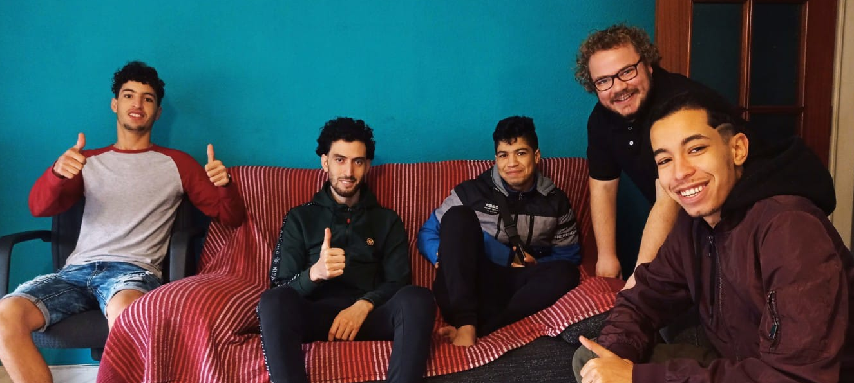
Què fem
ÀREA RESIDENCIAL
Centre Residencial d’Acció Educativa. CRAE La Salle: Donem protecció i afecte a 8 infants i joves que no poden viure amb les seves famílies.
Llar Germà Adrià i Les Corts: Ajudem a joves sense xarxa de suport a definir el seu projecte vital i els acompanyem en el seu procés cap a l’autonomia.
Llar Santa Catarina: Oferim un espai per viure a 4 noies sense xarxa de suport mentre les acompanyament en el seu procés cap a la vida adulta.

Slide 5
Què fem
ÀREA SOCIOEDUCATIVA
Centre Obert Tria: Espai on fem activitats d’oci saludable i lleure educatiu amb diferents grups d’edat.
Tria Estudi: Reforç escolar perquè infants i adolescents superin amb èxit el curs escolar.
Treball amb famílies: Treballem la criança positiva. Oferim tallers i activitats comunitaries per millorar el vincle familiar.
Activitats d’estiu: Fem casals i colònies per evitar que infants es quedin sense el dret al lleure en l’extra lectiu.
Suport Psicològic: Acompanyament i seguiment psicològic a infants i famílies.

Slide 6
Què fem
ÀREA SOCIOEDUCATIVA
https://www.youtube.com/watch?v=_CLW4qluNoE

Slide 7
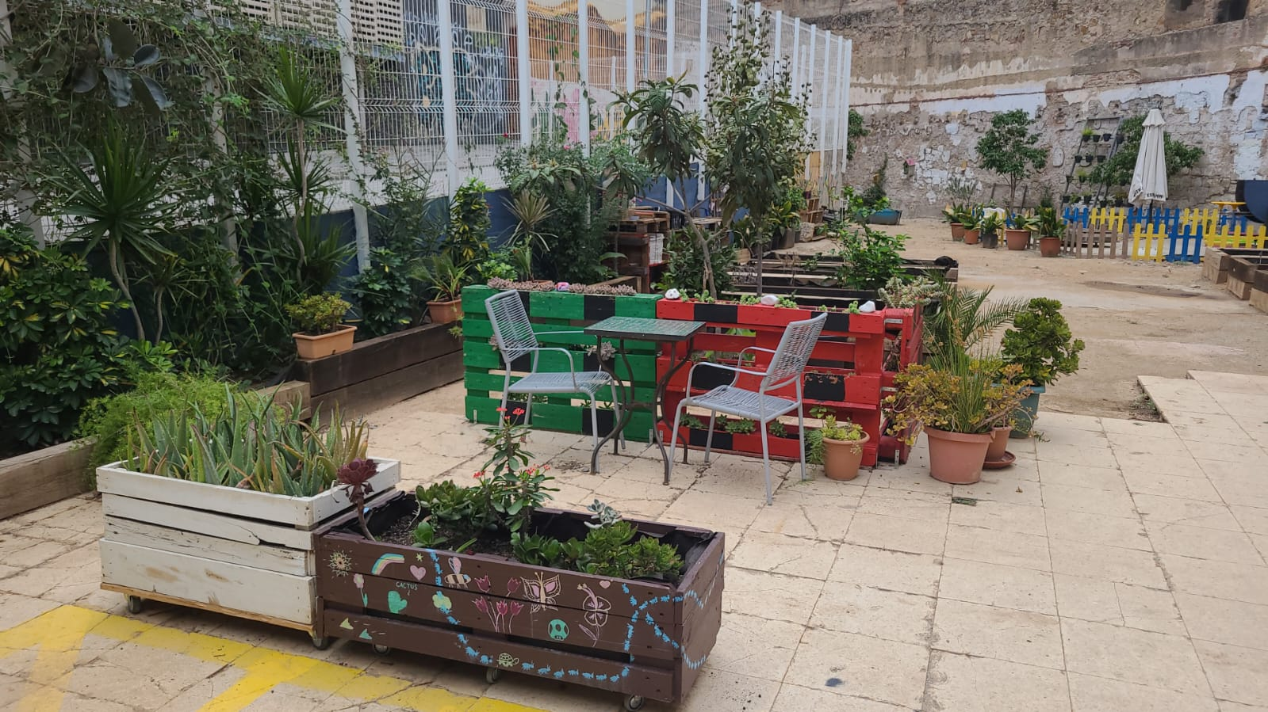
Què fem
PARTICIPACIÓ I ACCIÓ COMUNITÀRIA
Benet Cornet Espai comunitari a l’aire lliure i obert al barri on fem activitats de lleure i formació.

Slide 8
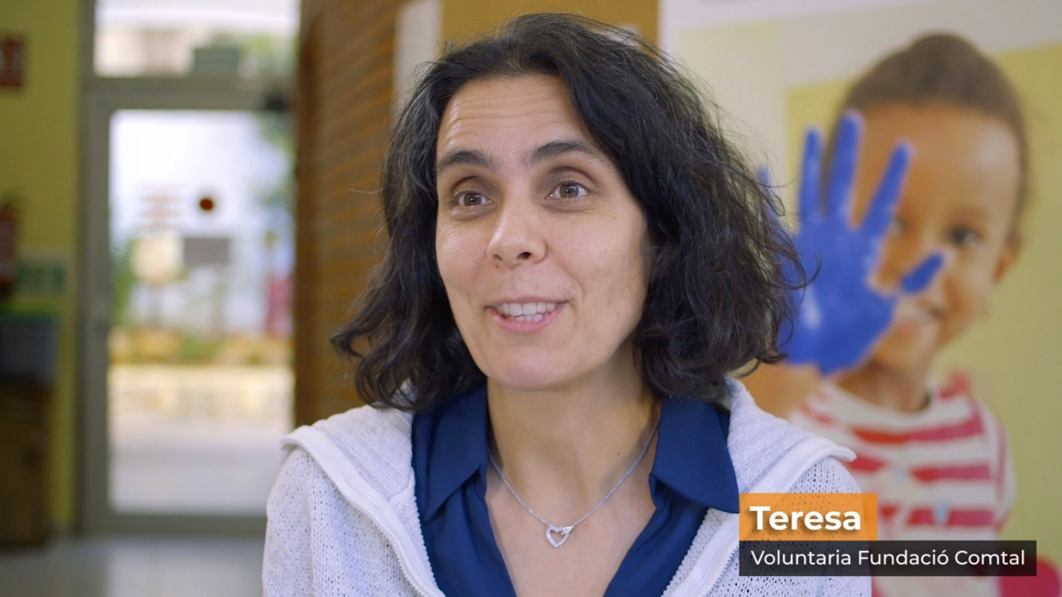
Què fem
VOLUNTARIAT I MENTORIA
Programa Voluntariat: Suport a programes de l’entitat https://www.youtube.com/watch?v=nMUGM47Q21g
Programes de Mentoria: Acompanyar a joves en els seus reptes de futur

Slide 9
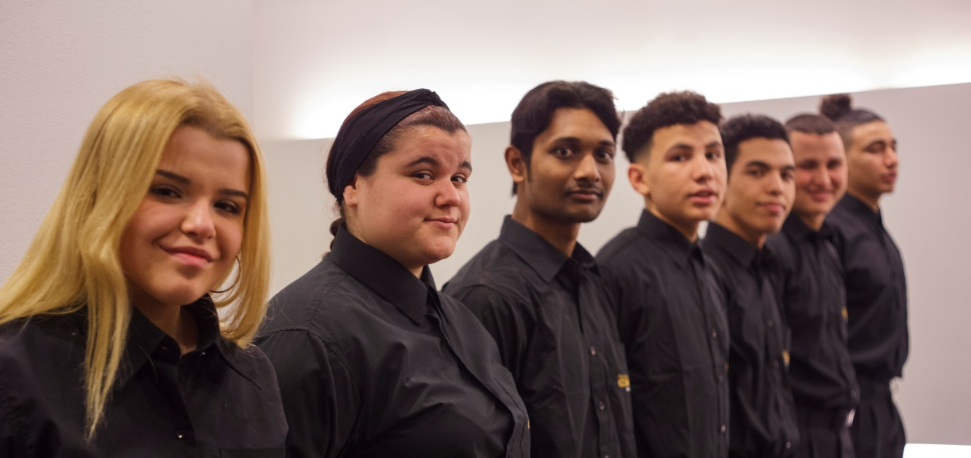
Què fem
ESCOLA SEGONA OPORTUNITAT
Oferim a joves d’entre 14 a 21 anys que han abandonat el sistema educatiu, una nova oportunitat per formar-se i poder així retornar al sistema educatiu o realizar la transició cap al món laboral amb garanties d’èxit.

Slide 10
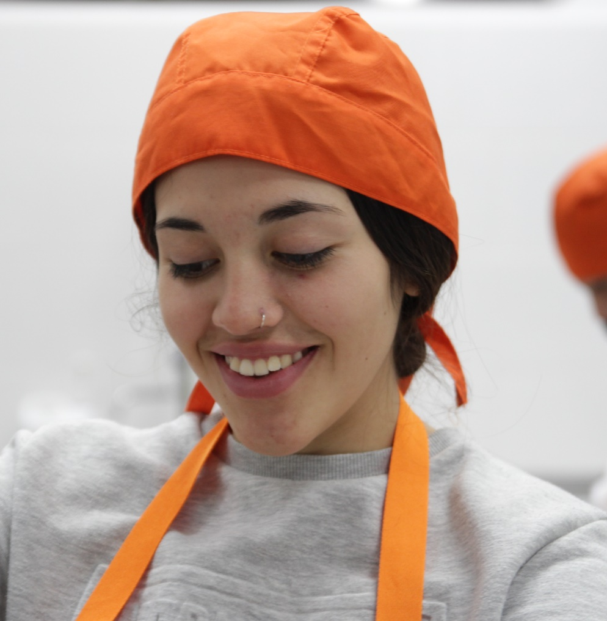
Què fem
ESCOLA SEGONA OPORTUNITAT
Unitat d’Escolarització Compartida (UEC) Dotem d’eines i recursos a adolescents perquè puguin certificar-se de l’ESO
Programa de Formació i Inserció (PFI) Oferim a joves aturats i sense l’ESO, l’oportunitat de formar-se en el camp en l’hoteleria i la cuina.
Construeix-te Formem a joves nouvinguts a través de tastets d’oficis, combinant la formació, el coneixement de l’entorn, l’orientació professional i el servei a la comunitat

Slide 11
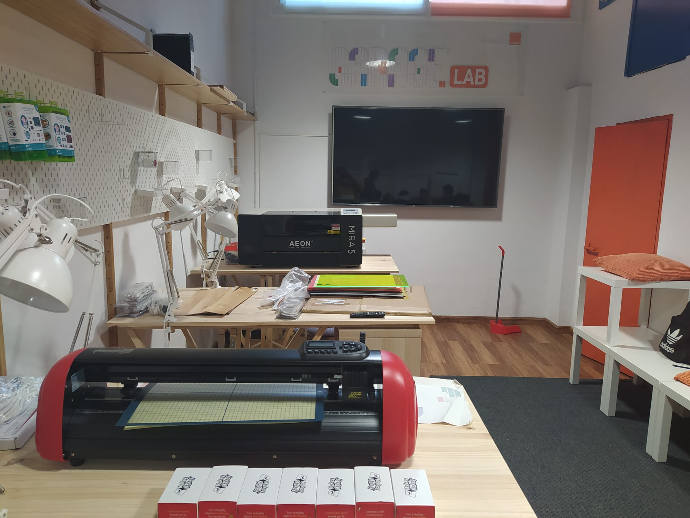
Què fem
ESPAI TECNOLOGIC TRIA
Espai Tecnològic Punt Òmnia Tria Contribuïm a trencar l’escletxa digital oferint formacions i cursos per trobar feina.
GarageLab: Laboratori de fabricació digital on poder aproximar-se a la cultura maker, la robòtica i el disseny 3D.

Slide 12
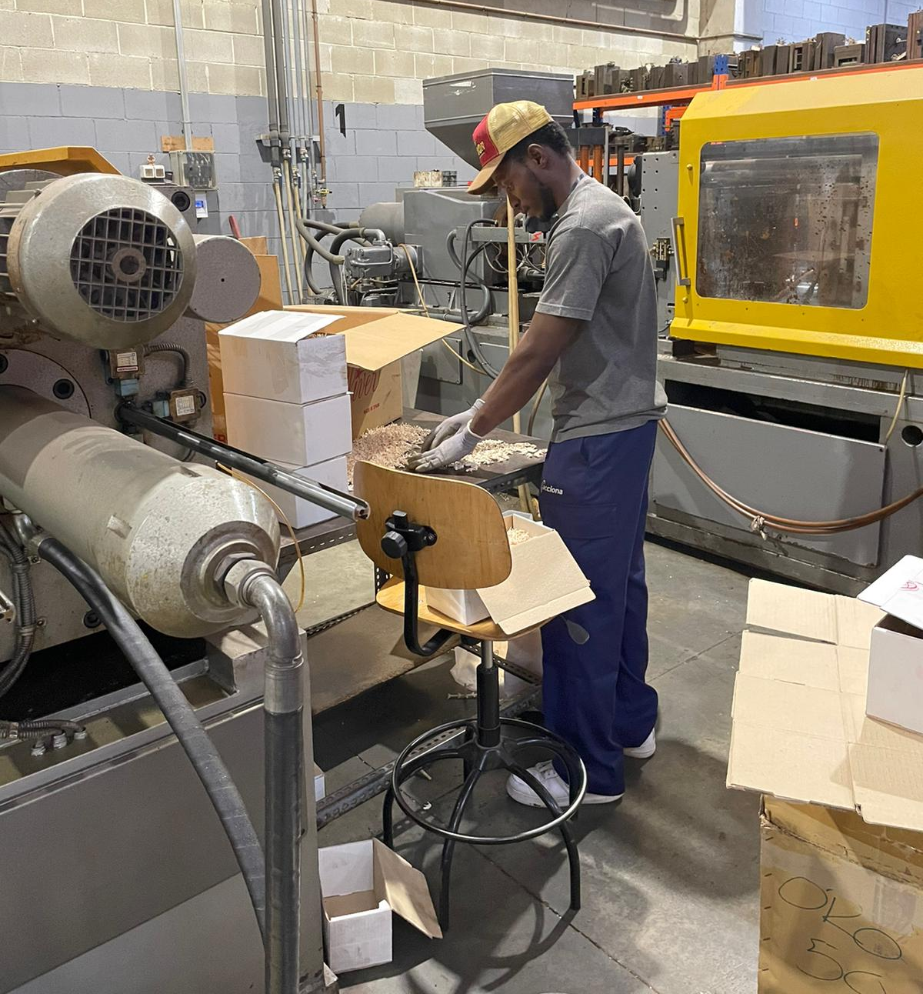
Què fem
PROGRAMES D’ORIENTACIÓ I INSERCIÓ LABORAL
Programa Incorpora: Oferim a joves formació per a la capacitación laboral, facilitant el seu accés al món laboral.
Programa Làbora: Fomentem l’ocupació de persones amb dificultats d’accés al mercat de treball
Persianes netes a Ciutat Vella: Inserim laboralment joves a través d’accions comunitàries i de millora de l’entorn de la ciutat.
Assessorament Jurídic: Oferim orientació legal sobre dret laboral, estrangeria i habitatge.

Slide 13
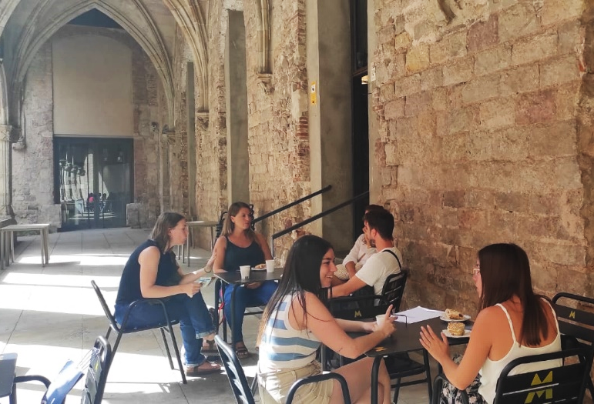
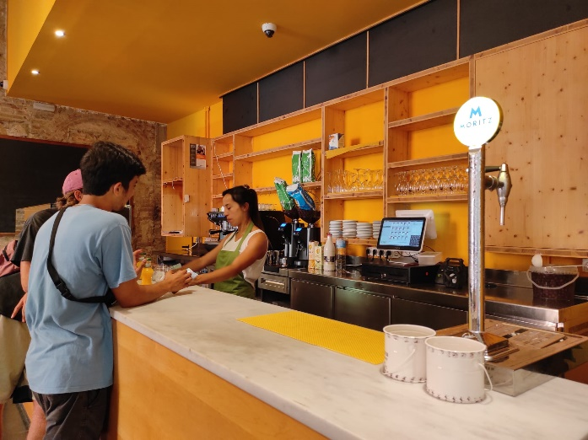
Què fem
SANT PERE FOOD SERVICE – BAR DEL CONVENT
Amb motiu de promoure el treball de joves en situació de vulnerabilitat, reduir les desigualtats, i donar continuïtat a la integració social i laboral de l'alumnat de l'Escola de Segona Oportunitat i d'altres programes de formació i inserció, hem Obert el Bar del Convent de Sant Agustí.
És un projecte que neix de l’empresa d’inserció Sant Pere Food Serices, gestionada per tres entitats amb vocació de servir: Fundació Comtal, Revisa i La institució La Salle

Slide 14
Gràcies!

